Slide 1
Badania dotyczące efektywności nauczania w szkołach województwa zachodniopomorskiego
dr Edyta Kopaczewska
dr Zofia Kuczyńska

Slide 2
Łączna liczba otrzymanych ankiet
9584

Slide 3
Liczba ankiet w poszczególnych grupach badanych
2621 osób

Slide 4


Dyrektor
71%
29%

Slide 5
Staż pracy dyrektorów szkół w placówkach edukacyjnych

Slide 6
Staż na stanowisku dyrektora placówki

Slide 7


Nauczyciel
Kobieta 80%
Mężczyzna 20%

Slide 8
99% badanych nauczycieli posiada wykształcenie wyższe magisterskie

Slide 9
Staż pracy nauczyciela

Slide 10
Stopień awansu nauczycieli

Slide 11


Rodzice
83%
17%

Slide 12
Wiek rodziców

Slide 13
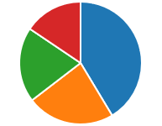
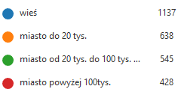
Rodzice – miejsce zamieszkania
41%
23%
20%
16%

Slide 14
Uczniowie biorący udział w badaniu
Uczniowie szkół podstawowych
Uczniowie szkół ponadpodstawowych

Slide 15
Miejsce zamieszkania uczniów
Szkoły podstawowe
Szkoły ponadpodstawowe

Slide 16
Według opinii 97% badanych dyrektorów szkół mają oni rzeczywisty wpływ na funkcjonowanie placówek, zwykle samodzielnie podejmują wszelkie decyzje. Jednocześnie w 97% szkół nie działają Rady Szkoły.
Natomiast funkcjonujące w szkołach Rady Rodziców mają na ogół ograniczoną rolę, bowiem odpowiadają zwykle tylko za fundusze zebrane od rodziców i decydują o ich rozdzieleniu.

Slide 17
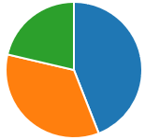

Poczucie wpływu rodziców na to, co dzieje się w szkole
44%
35%
21%

Slide 18
Wśród rodziców współpracujących ze szkołą 20% ma częste kontakty z nauczycielami i dyrektorem szkoły i możliwości wpływania na kształt programu wychowawczego.
19% rodziców może współdecydować o wycieczkach, imprezach szkolnych i klasowych, zajęciach dodatkowych, co potwierdzają nauczyciele, według których 20% rodziców pomaga w organizacji wycieczek i imprez klasowych.
16% rodziców deklaruje, że regularnie uczestniczy w zebraniach klasowych, tymczasem zdaniem nauczycieli aż 49% rodziców chętnie przychodzi na takie spotkania.
14% rodziców angażuje się w życie klasy, może wyrażać swoją opinię, ma głos doradczy w dyskusji.
13% rodziców uczestniczy w pracach Rady Rodziców.

Slide 19
Nadzór pedagogiczny nad szkołami odbywa się w formie wizytacji.
46% szkół jest odwiedzanych raz w roku, 35% 2-3 razy, 19% - rzadziej.
Wizytacja, zdaniem badanych, na ogół dotyczy przeglądania dokumentów szkoły - 94% i powierzchownych rozmów z nauczycielami i dyrektorem – 81%.
Według 37% badanych podczas wizytacji dochodzi do hospitacji lekcji, tylko 32% wskazuje na pomoc w diagnozie problemu i jego rozwiązaniu.
Według 71% nauczycieli nadzór pedagogiczny powinien skupiać się na wspieraniu szkół, służeniu radą, organizowaniu pomocy specjalistów mogących rozwiązać trudne sytuacje, a nie na ciągłej kontroli, sprawdzaniu dokumentów i pokazywaniu błędów czy krytyce.
Zaledwie 4% badanych stwierdza, że współpraca jest zadowalająca.

Slide 20
Sprawowanie przez dyrektorów szkół kontroli nad pracą nauczycieli odbywa się najczęściej w formie analizowania osiągnięć uczniów i wyników klas – 28%, następnie w 23% przez hospitacje lekcji, zapowiedziane z dużym wyprzedzeniem.
Tylko 9% dyrektorów spontanicznie decyduje się na hospitacje zajęć. Zaledwie 2% dokonuje weryfikacji pracy nauczycieli stosując ankiety skierowane do uczniów i rodziców.

Slide 21
Zarówno dyrektorzy szkół (77%), jak i nauczyciele są zgodni, że wyniki wszelkich testów, egzaminów czy rankingi placówek nie odzwierciedlają rzeczywistego stanu funkcjonowania szkół, różnorodności działań i ogromu pracy wszystkich zaangażowanych osób.
32% dyrektorów twierdzi, że rankingi nie biorą pod uwagę czynników środowiska zewnętrznego,
28% uważa, że wszelkie zestawienia pomijają pracę opiekuńczą i wychowawczą szkół,
17% jest zdania, że brak jest informacji o przyroście wiedzy i umiejętności uczniów (EWD), a o to chodzi w kształceniu,
9% zwraca uwagę, że statystyka nigdy nie oddaje złożoności problemów.

Slide 22
23% dyrektorów uważa, że miejsce w rankingu odzwierciedla poziom i możliwości szkoły.
Im wyższe miejsce w rankingu ma szkoła, tym bardziej przychylnie jej pracownicy odnoszą się do takich zestawień.

Slide 23
97% dyrektorów szkół twierdzi, że mają dobry i bardzo dobry kontakt z nauczycielami, którzy często lub bardzo często zwracają się do nich w ważnych sprawach.
Potwierdzają to nauczyciele, gdyż zaledwie 5% z nich zarzuca dyrektorom brak właściwej komunikacji, brak wsparcia oraz zawyżone wymagania wobec nich.
Dla 15% nauczycieli problemem jest zła organizacja pracy szkoły, niedobra atmosfera i brak współpracy między nauczycielami oraz dyrektorem.

Slide 24
82% dyrektorów twierdzi, że szkoła wspiera rodziców przede wszystkim poprzez dostarczanie informacji związanych z realizacją obowiązku szkolnego.
79% rodziców potwierdza, że mają dobre i bardzo dobre relacje z dyrektorem i nauczycielami.
78% dyrektorów deklaruje otwartą postawę wobec potrzeb rodziców, pomoc w nawiązywaniu kontaktów ze specjalistami, m. in. pedagogiem i psychologiem.
Badani rodzice twierdzą natomiast, że w zakresie pomocy szkoła oferuje tylko pomoc edukacyjną (74%), a pomoc terapeutyczną uzyskało jedynie 8% z nich. Zaledwie 7% mogło liczyć na pomoc materialną ze strony szkoły, co jest niezgodne z opinią 63% dyrektorów deklarujących, że ich szkoła organizuje taką pomoc dla uczniów.

Slide 25
W ciągu ostatnich 3 lat 97% dyrektorów podjęło się zorganizowania dla nauczycieli różnych form dokształcania.
Były to najczęściej Szkoleniowe Rady Pedagogiczne (41%), organizowane kilka razy w ciągu roku.
Prócz tego dyrektorzy organizują warsztaty na terenie swoich placówek, niestety o powtarzającej się tematyce, w zależności od aktualnego „trendu z góry”(np. ocenianie kształtujące – 21%), co przez nauczycieli traktowane jest jak strata czasu.

Slide 26
19% dyrektorów uważa, że istnieje większa potrzeba przeprowadzania szkoleń w zakresie wychowania, psychologii , budowania właściwych relacji z rodzicami i uczniami.
Jednocześnie 42% nauczycieli zgadza się z tą opinią wskazując na potrzebę takich właśnie szkoleń, przy czym dla 25% z nich najbardziej istotne są obecnie warsztaty przedmiotowo-metodyczne, podnoszące ich umiejętności w zakresie dydaktyki przedmiotu.

Slide 27
51% nauczycieli uważa, że obciążeni są zbyt dużą ilością zajęć dodatkowych, szczególnie biurokratycznych, co odbiera im czas dla uczniów. Uważają, że są obligowani przez dyrektorów, nadzór i organ prowadzący do wykazywania się wciąż nowymi działaniami na rzecz społeczności uczniów (konkursy, organizacja imprez, występy uczniowskie) i środowiska lokalnego, niestety kosztem pracy dydaktycznej. Cierpią na tym uczniowie i ich osiągnięcia.
Aż 66% badanych nauczycieli jest zmęczonych pracą, odczuwa zniechęcenie. Powodem jest zła organizacja pracy szkoły, źle ułożony plan lekcji, niesprzyjająca atmosfera, brak wsparcia ze strony przełożonych.

Slide 28
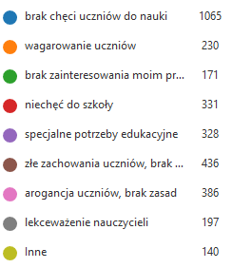
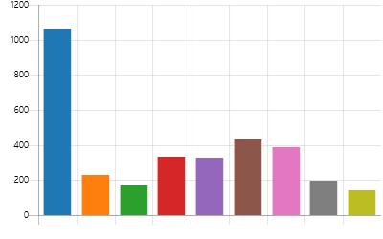
Problemy nauczycieli w pracy z uczniami
76%
17%
76%
12%
24%
24%
31%
31%
24%
24%
28%
28%
17%
12%
14%
10%
14%
10%

Slide 29
Aż 90% rodziców uważa, że ich dziecko posiada dobry i bardzo dobry stosunek do szkoły.
Tylko 10% rodziców twierdzi, że zachowanie dziecka budzi zastrzeżenia, dziecko uczy się niechętnie, wymaga pomocy, otrzymuje słabe oceny.

Slide 30
W zakresie innowacyjności w ostatnich 3 latach pracy:
48% badanych nauczycieli wprowadziło do swojej pracy nowe metody nauczania,
44% organizuje specjalne zajęcia dla uczniów z SPE,
14% pracuje według autorskiego programu nauczania,
55% nauczycieli za innowacje w swojej pracy uznało zorganizowanie dodatkowych zajęć dla uczniów zdolnych.
Żadnych działań innowacyjnych nie wprowadziło 7% nauczycieli.

Slide 31
22% badanych nauczycieli uważa, że funkcjonowanie szkoły można poprawić poprzez zmianę finansowania oświaty, przeznaczenie większych środków na rozwój bazy dydaktycznej szkół, nowoczesne wyposażenie, poszerzenie oferty pozalekcyjnej.
Zaledwie 6% nauczycieli uznało, że należałoby w tym celu podwyższyć pensje nauczycieli.
19% uważa, że poprawie jakości pracy sprzyjałyby mniej liczne klasy, co pozwoliłoby zindywidualizować pracę z uczniami.
13% respondentów uznało, że pomogłaby lepsza współpraca z rodzicami, większe zainteresowanie działalnością ich dzieci i pracą szkoły.

Slide 32
Nauczyciele chcieliby również:
zaprzestania reformowania edukacji, bo to wprowadza chaos - 5%
więcej zaufania do nich i mniej kontroli - 4%
spokoju, bezpieczeństwa i stabilizacji - 3%
lepszej, sprzyjającej atmosfery - 3%
dobrej organizacji pracy - 2%
podniesienia prestiżu zawodu - 1%.

Slide 33
98% badanych nauczycieli twierdzi, że lubi swoją pracę, ponieważ:
lubią kontakt z uczniami, bezpośrednie relacje interpersonalne - 42%
odczuwają ogromną satysfakcję z pracy - 25 %
lubią nowe wyzwania, ciągły rozwój, nie jest ona monotonna - 11%
ten zawód to ich pasja, powołanie - 8%
lubią uczyć - 6%
lubią pomagać w rozwoju osobowości uczniów - 3%

Slide 34
Tylko 2% badanych nauczycieli miało problem z określeniem, czy lubią swoją pracę.
Wśród nich są osoby, które czują brak szacunku ze strony uczniów, rodziców i władz, uważają, że praca ta jest mocno stresująca i wyczerpująca - 11%.
Dla 19% z nich powodem niezadowolenia jest brak motywacji finansowej.
41% spośród nich nie akceptuje przytłaczającej biurokracji w pracy.

Slide 35
Według wskazań 56% rodziców ich dzieci rozwijają zainteresowania w domu, 48% wskazań odnosi się do szkoły. Na kluby i domy kultury wskazało 19% rodziców.
Tylko 3% rodziców deklaruje, że ich dzieci w ogóle nie mają możliwości rozwijania własnych zainteresowań.
45% rodziców stwierdza, że dzieci nie korzystają z płatnych form zajęć dodatkowych, a pozostali w liczbie:
29% - płacą za lekcje języków obcych,
22% - płacą za zajęcia sportowe,
20% - płacą za korepetycje przedmiotowe,
8% - płacą za zajęcia artystyczne.

Slide 36
18% rodziców deklaruje, że ich dziecko posiada orzeczenie z poradni psychologiczno-pedagogicznej.
Wśród nich 60% stanowią orzeczenia o specyficznych potrzebach edukacyjnych: dysleksji, dysgrafii, dysortografii czy dyskalkulii.
Wśród pozostałych:
16% ma orzeczenie o niskim poziomie zdolności do nauki,
23% to dzieci ze specjalnymi potrzebami edukacyjnymi: z niedosłuchem, niedowidzeniem, niepełnosprawnością ruchową, zaburzoną lateralizacją, wadami wymowy, ADHD, agresją, zachowaniami impulsywnymi.
Tylko 3% orzeczeń dotyczy dzieci zdolnych.

Slide 37
17% badanych rodziców wyraża niezadowolenie wobec nauczycieli, którzy, według nich są niezaangażowani, ignorują problemy uczniów, nie posiadają autorytetu, kompetencji, umiejętności wychowawczych, zniechęcają uczniów do nauczanych przedmiotów, zamiast motywować - niesprawiedliwie oceniają, faworyzują uczniów, stosują zbiorową odpowiedzialność, nie znają swoich uczniów i ich problemów, nie potrafią współpracować z rodzicami.
Jednocześnie 40% badanych rodziców uważa, że nauczyciele ich dzieci są wymagający, ale sprawiedliwi, a 33% twierdzi, że są życzliwi wobec uczniów i prowadzą ciekawe lekcje.

Slide 38
60% badanych rodziców deklaruje, że pomaga swojemu dziecku w przygotowaniach do lekcji, wśród nich:
19% pomaga codziennie,
18% - robi to dwa, trzy razy w tygodniu,
7% - raz na tydzień.
73% uczniów szkół podstawowych twierdzi, że korzysta z pomocy innych osób podczas odrabiania lekcji.

Slide 39
25% rodziców oczekuje od szkoły wysokiego poziomu nauczania,
23% - ciekawych, interesujących lekcji,
16% - dobrze przygotowanych nauczycieli,
10% - dobrego wyposażenia sal lekcyjnych, pomocy dydaktycznych,
7% - atmosfery życzliwości i szacunku,
5% - bezpieczeństwa uczniów.

Slide 40
Analiza wyników badań populacji:
uczniów szkół podstawowych
uczniów szkół ponadpodstawowych
warto się uczyć, aby: mieć lepsze życie (32%), zdobyć wykształcenie (30%), zdobyć zawód (15%), dobrze zarabiać (12%), zdobyć wiedzę (9%);
najczęściej dziennie poświęcają na naukę od godziny (39%) do dwóch godzin (26%), kilkanaście minut uczy się 22%, ani minuty 4%;
oceniając swoje osiągnięcia szkolne 61% badanych twierdzi, że należą do grupy osób uczących się bardzo dobrze (23%) i dobrze (38%), 7% to uczniowie celujący, przeciętnie uczy się 22% badanych, słabo i bardzo słabo- 5%.
warto się uczyć, aby: mieć lepsze życie (62%), zdobyć zawód (57%), zdobyć wykształcenie (57%), dobrze zarabiać (55%), zdobyć wiedzę (42%);
31% badanych poświęca godzinę dziennie na naukę, a 26% - dwie godziny; 21% uczy się kilkanaście minut a ani minuty 9%;
37% badanych uznaje, że uczy się przeciętnie, a 34% że uczy się dobrze i łącznie z tymi , którzy deklarują, że uczą się bardzo dobrze, grupa ta stanowi 47%; 7% stanowią uczniowie słabo oceniający swoje osiągnięcia szkolne, a 3% to uczniowie wyróżniający się.

Slide 41
uczniowie szkół podstawowych
uczniowie szkół ponadpodstawowych
19% badanych nie lubi i nie czyta książek, a 31% tylko z konieczność tylko lektury;
zdaniem 71% badanych biblioteka szkolna jest bardzo dobrze i dobrze wyposażona, 13% wskazało na odpowiedź nie wiem;
43% nie korzysta z płatnych zajęć dodatkowych, pozostali uczestniczą w ramach płatnych zajęć dodatkowych w zajęciach sportowych (28%) i zajęciach językowych (26%), 13% pobiera korepetycje, a 6% uczestniczy w zajęciach o charakterze artystycznym.
29% nie czyta, ponieważ nie lubi, a 32% czyta z konieczności tylko lektury;
według 61% badanych uczniów ich biblioteka szkolna jest bardzo dobrze i dobrze wyposażona, a 20% nie wie;
45% nie korzysta z płatnych zajęć dodatkowych, 26% pobiera korepetycje, jedna czwarta badanych uczestniczy w zajęciach językowych (25%) i jedna piąta w zajęciach sportowych (22%), 7% w zajęciach artystycznych.

Slide 42
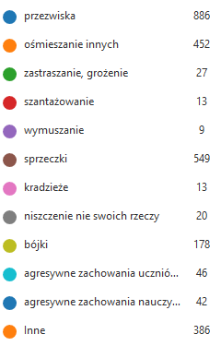
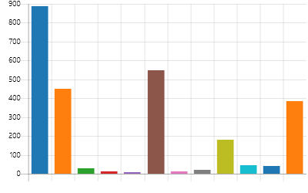
Przejawy negatywnych zachowań wśród uczniów szkół podstawowych
21%
17%
15%
7%
0,5%
1,6%
0,5%
34%
1%
0,3%
0,8%
1,8%

Slide 43
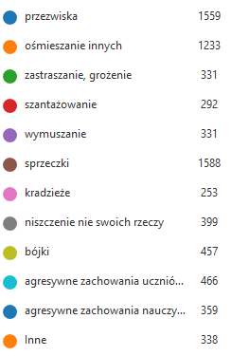
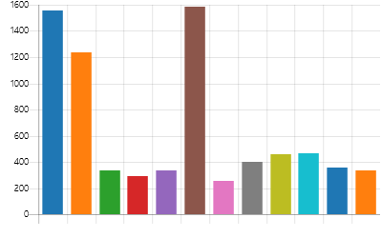
Przejawy negatywnych zachowań wśród uczniów szkół ponadpodstawowych
46%
15%
17,5%
11%
12%
12%
9,5%
58%
12%
59%
17%
13%

Slide 44
Czynniki wywołujące stres w opinii
Uczniów szkół podstawowych
Uczniów szkół ponadpodstawowych
niepowodzenia w nauce; ocenianie szkolne; niesprawiedliwość nauczycieli; duże wymagania; relacje z kolegami;
ponad połowa (55%) badanych czasami, a 15% często, odrabiając lekcje w domu wszystko rozumie i wie, a zapomina będąc w szkole;
trzecia część (31%) badanych ma trudności z uzyskaniem dobrych ocen;
niepowodzenia w nauce; duże wymagania nauczycieli; niesprawiedliwość nauczycieli; ocenianie szkolne; walka z wadami i słabościami; relacje z kolegami;
niespełna połowa (46%) badanych czasami, a 19% często, odrabiając lekcje w domu wszystko rozumie i wie, a zapomina będąc w szkole;
trzecia część (36%) badanych ma trudności z uzyskaniem dobrych ocen, zwłaszcza z matematyki

Slide 45
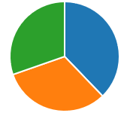
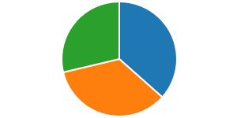

Wspomaganie korepetycjami procesu uczenia się przez:
Uczniów szkół podstawowych
Uczniów szkół ponadpodstawowych
30%
29%
38%
37%
32%
35%

Slide 46
Ocena nauczycieli
uczniowie szkół podstawowych
uczniowie szkół ponadpodstawowych
cechy dobrego nauczyciela to: poczucie humoru (53%), odpowiedzialność (18%), obszerna wiedza (9%), komunikatywność (8%);
24% wskazuje, że nauczyciele wspierają ich w rozwijaniu zdolności zachęcając ich do współpracy z nimi, a 15% twierdzi, iż nauczyciele wcale się nie angażują;
dwie trzecie (76%) twierdzi, że uczestniczy w ciekawych lekcjach, a 10% może brać w nich udział, ale nie ma ochoty;
nauczyciel powinien: mieć poczucie humoru (80%), być kreatywnym (70%), komunikatywnym (69%), posiadać obszerną wiedzę (62%), być odpowiedzialny (58%);
29% twierdzi, iż nauczyciele wspierają ich w rozwijaniu zdolności przede wszystkim poprzez przekazywanie wiadomości, natomiast 27% twierdzi, iż nauczyciele nie angażują się wcale;
niewiele ponad połowa (63%) bierze udział w ciekawych lekcjach, a 15% nie uczestniczy, ponieważ nie wyraża takiej chęci;

Slide 47
uczniowie szkół podstawowych
uczniowie szkół ponadpodstawowych
w opinii badanych ich nauczyciele przede wszystkim: posiadają pogłębioną, szeroką wiedzę (47%), prowadzą ciekawe lekcje (35%), są wymagający w stosunku do uczniów (29%), są godni zaufania (25%), zależy im, aby uczniowie stanowili zgraną społeczność (22%), są osobami, na których mogą liczyć (21%), są życzliwi wobec uczniów (21%);
przyczyny konfliktów pomiędzy nauczycielami a uczniami: niewykonywanie poleceń nauczyciela (41%), brak zaangażowania uczniów (32%), wygląd (12%), nieobecności (10%), sposób oceniania (9%).
nauczyciele posiadają pogłębioną, szeroką wiedzę (41%), prowadzą ciekawe lekcje (38%), są wymagający w stosunku do uczniów (37%), są życzliwi wobec uczniów (32%), faworyzują niektórych uczniów (28%), zależy im, aby uczniowie stanowili zgraną społeczność (27%), są obdarzani zaufaniem (24%), wychowawca zawsze stoi po stronie uczniów (22%), są nudni (21%), nie są sprawiedliwi (21%);
przyczyny konfliktów pomiędzy nauczycielami a uczniami: sposób oceniania (43%), sposób zachowania nauczycieli (42%), niewykonywanie poleceń nauczyciela (41%), nieobecności uczniów w szkole(39%), brak zaangażowania uczniów (36%), wygląd uczniów(24%).

Slide 48
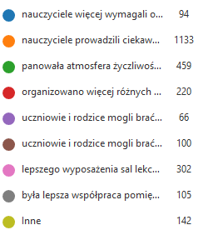
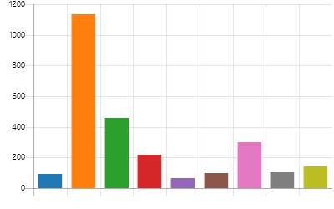
Uczniowie szkół podstawowych chcieliby, aby w ich szkole:
18%
8%
4%
4%
5%
3%
4%
43%
12%

Slide 49
Oczekiwania uczniów szkół ponadpodstawowych wobec szkoły i nauczycieli
ciekawych lekcji - 71%
dobrego wyposażenia sal - 55%
życzliwych nauczycieli - 54%
atmosfery życzliwości i szacunku - 53%
dobrego przygotowania nauczycieli - 52%
bezpieczeństwa - 40%
wysokiego poziomu nauczania - 38%

Slide 50
Uczniowie szkół ponadpodstawowych zawdzięczają swojej szkole:
wiedzę i umiejętności - 50%
nic - 10%
stres, nerwicę, depresję - 6%
przyjaciół, kolegów - 5%
przygotowanie do zawodu - 4%

Slide 51
Badani uczniowie ze szkół ponadpodstawowych mają żal do swoich szkół przede wszystkim o:
nic - 61%
brak kompetencji nauczycieli i ich stosunek do ucznia - 7%
wszystko, że istnieją - 5%
regulamin szkolny i ograniczenia - 4%
faworyzowanie uczniów i niesprawiedliwość nauczycieli - 4%
nudne lekcje - 3%

Slide 52
Dziękujemy za uwagę.

